Slide 1
Predstavitev projekta SMART
Simon Dobrišek (simon.dobrisek@fe.uni-lj.si)
Univerza v Ljubljani, Fakulteta za elektrotehniko, LUKS

Slide 2
OSNOVNi PODATKI o projektu
Naslov | Scalable Measures for Automated Recognition Technologies - SMART
Shema financiranja | Skupni raziskovalni projekt
Trajanje | 36 mesecev
Koordinator | Univerza na Malti
Vodja projekta | prof. dr. Joseph A. Cannataci
Spletna stran | www.smartsurveillance.eu
Kontaktna e-pošta | info@smartsurveillance.eu
Partnerji | 19 (14 EU držav in Avstralija)
Vrednost financiranja | € 3,456,017
Odgovorna oseba pri EK | Andrej Grebenc

Slide 3
IzhodiščA PROJEKTA
Samodejno razpoznavanje posameznikov in/ali vnaprej določenih dejavnikov tveganja je osnova t.i. pametnih nadzornih sistemov.
Novi predpisi EU izrecno prepovedujejo avtomatsko sprejemanje odločitev v zvezi s posamezniki, razen če to ni urejeno z zakonodajo.
(Sedmi člen Okvirnega sklepa Sveta EU 2008/977/PNZ o varstvu osebnih podatkov, ki se obdelujejo v okviru policijskega in pravosodnega sodelovanja v kazenskih zadevah)

Slide 4
OkvirnI sklep Sveta EU 2008/977/PNZ
Člen 7
Avtomatizirane posamezne odločitve
Odločitev, ki ima škodljive pravne učinke za posameznika, na katerega se osebni podatki nanašajo, ali ki nanj znatno vpliva in temelji zgolj na avtomatski obdelavi podatkov za namene ocene posameznih osebnih vidikov posameznika, na katerega se nanašajo osebni podatki, je dovoljena le, če tako določa zakon, ki opredeljuje ukrepe za varovanje legitimnih interesov posameznika, na katerega se osebni podatki nanašajo.

Slide 5
Odprta vprašanja
Kateri zakoni se uporabljajo v tem kontekstu?
Kateri ukrepi so zamišljeni?
Kaj naj zakon vsebuje?
Naj bodo zakoni tehnološko nevtralni ali specifični za posamezne sektorje?
Ali se jih lahko razširi na vse varnostne aplikacije pametnega nadzora, tudi tiste, ki niso zajete v omenjenem sklepu?

Slide 6
CILJI PROJEKTA
Temeljit tehnološki pregled področja uporabe pametnih nadzornih tehnologij.
Temeljit pregled obstoječe pravne ureditve uporabe pametnih nadzornih tehnologij.
Priprava smernic in modelnega zakona, ki bo skladen z Okvirnim sklepom Sveta 2008/977/PNZ in Direktivo št. 95/46/ES
Notes:
Direktiva št. 95/46/ES o varstvu posameznikov pri obdelavi osebnih podatkov in o prostem pretoku takih podatkov

Slide 7
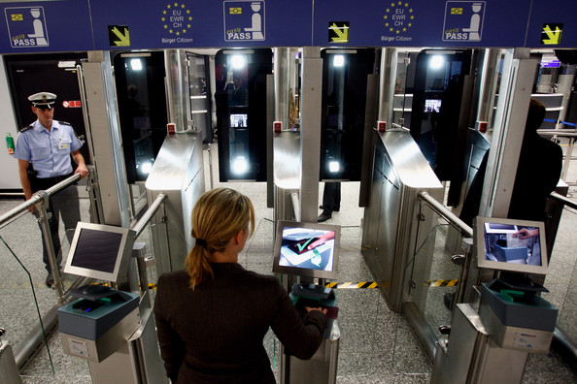
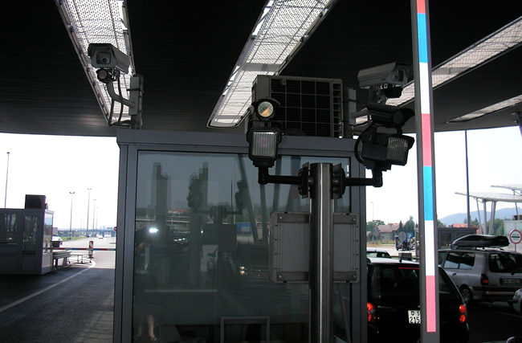
Pametni nadzor
Uporaba tehnologij za samodejno pridobivanje medsebojno povezanih varnostno-nadzornih senzorskih in drugih podatkov.
Samodejna obdelava, ovrednotenje in analiza zbranih podatkov.
Samodejno odločanje ali podpora odločanju varnostno-nadzornega osebja varnostnih služb in organov pregona.

Slide 8
Delovni sklopi
Ugotavljanje stanja in trendov pri uporabi pametnih nadzornih tehnologij na štirih ključnih področjih uporabe.
Ugotavljanje odvisnosti in ranljivosti ICT infrastrukture v povezavi z uporabo pametnih nadzornih tehnologij.
Odkrivanje in raziskava pametnega nadzora v kiberprostoru.
Študija značilnosti in ugotavljanje dobrih praks ter slabosti zakonodaje, ki ureja pametni nadzor in mednarodno izmenjavo podatkov.

Slide 9
Delovni sklopi
Raziskava odnosa in prepričanj državljanov glede uporabe pametnih nadzornih tehnologij.
Vzpostavljanje kriterijev za dobro prakso glede na operativno učinkovitost, veljavna pravna načela in dojemanje državljanov.
Razvoj orodja za oblikovalce politike, policijo in varnostne službe za izvajanje in spodbujanje najboljše prakse, skupaj s pripravo:
smernic načrtovanja varnostno-nadzornih sistemov in
modelnega zakona, ki uravnotežuje vseevropske vrednote in skrbi glede zasebnosti in varnosti.

Slide 10
Projektni konzorcij
Zahteva po združevanju znanj s področja varnostno-nadzornega delovanja, tehnološkega razvoja, prava in sociologije.
Naslavljanje vprašanj pametnega nadzora na eni strani ter varstva zasebnosti in zaščite podatkov na drugi strani.
Interdisciplinarni konzorcij, sestavljen s strokovnjakov z vseh navedenih področij.
Predstavniki policije (INTERPOL, MET), kriminalističnih, tehniških, pravnih in socioloških fakultet, tehnološkega podjetja (SAFRAN Morpho) ter socioloških in pravnih inštitutov.

Slide 11
Projektni konzorcij

Slide 12
Trenutne aktivnosti
Predana prva serija izročkov, predvsem pregledov področij uporabe pametnih nadzornih tehnologij.
Organizacija prve delavnice projekta v Firencah, septembra 2012 (http://www.ittig.cnr.it/smart2012)

Slide 13
Nedavne MednarodnE izkušnje
Sodelovanje pri FP6 in FP7 projektih BIOSECURE in HIDE.
Sodelovanje pri več COST projektih.
Sodelovanje v okviru več bilateralnih projektov (Kitajska, Bolgarija, Hrvaška)

Slide 14
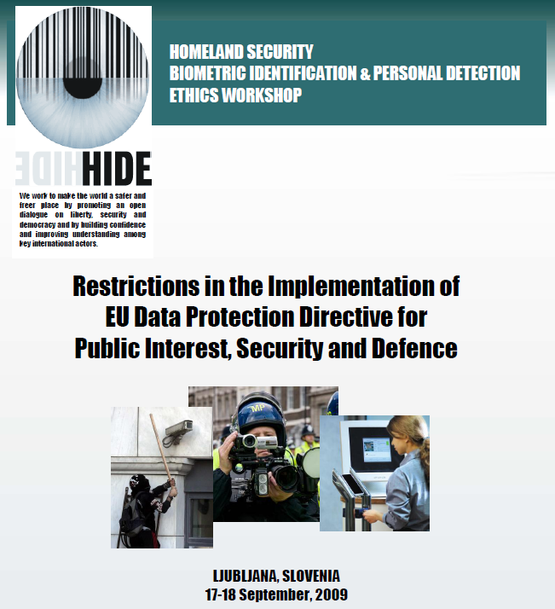
Vzpostavljanje stikov in mreženje
CSSC, Rim, Italija
Fraunhofer Institute, Nemčija
Centre for Biomedical Ethics, Singapur
The Hastings Center,ZDA
International Biometric Group, ZDA
Optel, Poljska
Morpho, SAFRAN Group, Francija
Interpol, Francija
London MET, Anglija
…

Slide 15
Dobre plati mednarodnih projektov
Obogatitev znanja z izmenjavo izkušenj s širšo mednarodno razvojno in raziskovalno skupnostjo.
Sodelovanje pri izgradnji in posodabljanju skupnega evropskega socialnega in poslovnega modela ter evropskih vrednot.
Vzpostavitev trdnih strokovnih in poslovnih stikov, ki precej olajšano vstopanje v konzorcije novih mednarodnih projektov.
Pridobivanje sredstev za svoje razvojno in raziskovalno delo ter financiranje zaposlovanja mladih ambicioznih raziskovalnih kadrov.

Slide 16
Manj prijetne plati
Precej zapleteno celotno finančno vodenje projekta.
Posebej zapleteno financiranje in vodenje stroškov dela.
Težave s pridobivanje sredstev za sofinanciranje projektov.
Pogosta službena potovanja in odsotnost.

Slide 17
Nasveti za vstop v konzorcije
Pozorno spremljanje aktivnosti obstoječih projektov na svojem področju delovanja.
Udeležba manjših delavnic, konferenc in drugih odprtih dogodkov, ki jih organizirajo obstoječi konzorciji projektov.
Identifikacija in mreženje z izkušenimi koordinatorji mednarodnih projektov.
Natančno znanstveno in finančno vodenje projekta za vzdrževanje ugleda v konzorcijih projekta.

Slide 18
Hvala za pozornost! Vprašanja?

